Slide 1
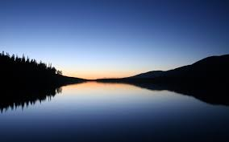
Kalm en rustig leven?
1 februari 2015 Urk

Slide 2
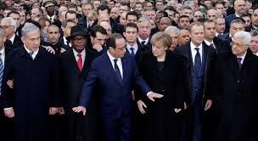
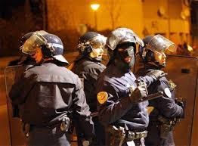
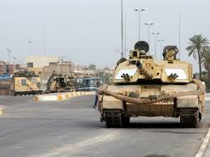
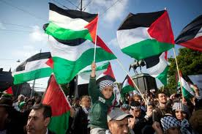

Slide 3
1 Timotheüs 2

Slide 4
1 Timotheüs 2
1 Ik vermaan u dan allereerst smekingen, gebeden, voorbeden en dankzeggingen te doen voor alle mensen
Para kaleo = ernaast roepen

Slide 5
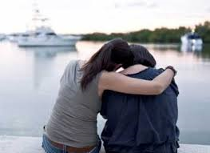
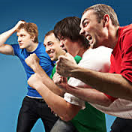
Ernaast roepen = aanmoedigen (bemoedigen)

Slide 6
1 Timotheüs 2
1 Ik vermaan u dan allereerst smekingen, gebeden, voorbeden en dankzeggingen te doen voor alle mensen
Romeinen 12
17 (…) hebt het goede voor met alle mensen

Slide 7
1 Timotheüs 2
1 Ik vermaan u dan allereerst smekingen, gebeden, voorbeden en dankzeggingen te doen voor alle mensen
2 Voor koningen en alle hooggeplaatsten,

Slide 8
1 Timotheüs 2
1 Ik vermaan u dan allereerst smekingen, gebeden, voorbeden en dankzeggingen te doen voor alle mensen
2 Voor koningen en alle hooggeplaatsten,
opdat wij een stil en rustig leven mogen leiden in alle godsvrucht en waardigheid.
Schriftwoord: kalm en rustig

Slide 9
1 Timotheüs 2
1 Ik vermaan u dan allereerst smekingen, gebeden, voorbeden en dankzeggingen te doen voor alle mensen
2 Voor koningen en alle hooggeplaatsten,
opdat wij een stil en rustig leven mogen leiden in alle godsvrucht en waardigheid.
Niet in (innerlijke) beroering
Evenwicht
Vrij van onrust
Zonder zich angstig te maken
Enz.

Slide 10
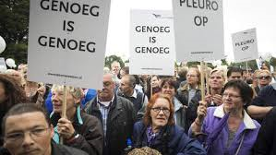
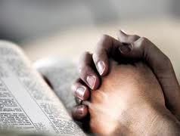
Dus niet:
Zelfs niet:
MAAR DIT!

Slide 11
1 Timotheüs 2
1 Ik vermaan u dan allereerst smekingen, gebeden, voorbeden en dankzeggingen te doen voor alle mensen
2 Voor koningen en alle hooggeplaatsten,
opdat wij een stil en rustig leven mogen leiden in alle godsvrucht en waardigheid.
Schriftwoord > ernst

Slide 12
1 Timotheüs 2
1 Ik vermaan u dan allereerst smekingen, gebeden, voorbeden en dankzeggingen te doen voor alle mensen
2 Voor koningen en alle hooggeplaatsten,
opdat wij een stil en rustig leven mogen leiden in alle godsvrucht en waardigheid.
Eusebia = goede verering

Slide 13
Daniël 4
17 (…) dat de Allerhoogste heerschappij heeft over de koninkrijken der mensen, en geeft ze aan wien Hij wil, ja, zet daarover den laagste onder de mensen.

Slide 14
1 Timotheüs 2
3 Dit is goed en aangenaam voor God, onze Heiland,
= Redder

Slide 15
1 Timotheüs 2
3 Dit is goed en aangenaam voor God, onze Heiland,
4 Die wil, dat alle mensen behouden worden en tot erkentenis van de waarheid komen.
= gered

Slide 16
1 Timotheüs 2
3 Dit is goed en aangenaam voor God, onze Heiland
4 Die wil, dat alle mensen behouden worden en tot erkentenis van de waarheid komen.
> besef, bewustwording

Slide 17
1 Timotheüs 2
5 Want er is één God en ook één Middelaar tussen God en mensen, de mens Christus Jezus
6 die Zich gegeven heeft tot een losprijs voor allen; en daarvan wordt getuigd te juister tijd.

Slide 18
1 Timotheüs 2
7 En ik ben daartoe gesteld als een verkondiger en een apostel gesteld
-Ik spreek waarheid en geen leugen-
> heraut, proclameerder (?)

Slide 19
1 Timotheüs 2
7 En ik ben daartoe gesteld als een verkondiger en een apostel gesteld
-Ik spreek waarheid en geen leugen-
Als een leermeester der heidenen in geloof en waarheid.

Slide 20
Romeinen 13

Slide 21
Romeinen 13 (SW)
1 Laat iedere ziel onderschikt zijn aan de gezaghebbers die hoger zijn, want er is geen gezag dan onder God.
En die er zijn? Zij zijn gesteld onder God.

Slide 22
Romeinen 13 (SW)
1 Laat iedere ziel onderschikt zijn aan de gezaghebbers die hoger zijn, want er is geen gezag dan onder God.
En die er zijn? Zij zijn gesteld onder God.
Vergeld niemand kwaad met kwaad (12:17)
Voor zover het van u afhangt: leef in vrede met alle mensen (12:18)
Verschaf uzelf geen recht, geliefden. De Heer zal vergelden (12:19)
Overwin het kwade in het goede (12:21)
Enz.

Slide 23
Romeinen 13 (SW)
1 Laat iedere ziel onderschikt zijn aan de gezaghebbers die hoger zijn, want er is geen gezag dan onder God.
En die er zijn? Zij zijn gesteld onder God.

Slide 24
1 Petrus 2

Slide 25
1 Petrus 2
1 Leg dan af alle kwaadwilligheid, alle bedrog, huichelarij, afgunst en alle kwaadsprekerij.
Schriftwoord > zwartmakingen

Slide 26
1 Petrus 2
(…)
13 Onderwerpt u aan alle menselijke instellingen, om des Heren wil; hetzij aan de keizer, als opperheer,
Grieks: Hupotasso
Hupo = onder
Tasso = schikken, ordenen

Slide 27
1 Petrus 2
(…)
13 Onderwerpt u aan alle menselijke instellingen, om des Heren wil; hetzij aan de keizer, als opperheer,

Slide 28
1 Petrus 2
(…)
13 Onderwerpt u aan alle menselijke instellingen, om des Heren wil; hetzij aan de keizer, als opperheer,
14 hetzij aan stadhouders, als door hem gezonden tot bestraffing van boosdoeners, maar tot lof van wie goed doen.
> Kwaaddoeners

Slide 29
1 Petrus 2
(…)
13 Onderschikt u aan alle menselijke instellingen, om des Heren wil; hetzij aan de keizer, als opperheer,
14 hetzij aan stadhouders, als door hem gezonden tot bestraffing van kwaaddoeners, maar tot lof van wie goed doen.
Goed = onderschikken
Kwaad = niet onderschikken

Slide 30
Romeinen 13 (SW)
1 Laat iedere ziel onderschikt zijn aan de gezaghebbers die hoger zijn, want er is geen gezag dan onder God. En die er zijn? Zij zijn gesteld onder God.
2 Dus wie zich verzet tegen het gezag heeft het mandaat weerstaan van God. En wie weerstaan hebben zullen over zich oordeel krijgen,
3 want voor de magistraten hoeft wie de goede daad doet geen vrees te hebben, maar wel voor wie de kwade daad doet. Maar jij wil het gezag niet vrezen? Doe het goede en jij zult applaus van haar hebben.
Goed = onderschikken
Kwaad = niet onderschikken

Slide 31
Romeinen 13 (SW)
1 Laat iedere ziel onderschikt zijn aan de gezaghebbers die hoger zijn, want er is geen gezag dan onder God. En die er zijn? Zij zijn gesteld onder God.
2 Dus wie zich verzet tegen het gezag heeft het mandaat weerstaan van God. En wie weerstaan hebben zullen over zich oordeel krijgen,
3 want voor de magistraten hoeft wie de goede daad doet geen vrees te hebben, maar wel voor wie de kwade daad doet. Maar jij wil het gezag niet vrezen? Doe het goede en jij zult applaus van haar hebben.
Goed = onderschikken
Kwaad = niet onderschikken

Slide 32
Titus 2

Slide 33
Titus 2 (SW)
1 Maar jij, spreek wat passend is bij de gezonde leer.
(…)
9 Dat slaven onderschikt zijn aan de eigen heren, in alles welbehagend zijn, niet tegensprekend,
10 niet verduisterend, maar alle goede trouw betonend, opdat zij de leer van God, onze Redder, in alle dingen mogen verfraaien.
> versieren

Slide 34
Kolossenzen 3
17 en al wat gij doet met woord of werk, doet het alles in de naam des Heren Jezus, God, de Vader, dankende door Hem!
18 Vrouwen…….
19 Mannen………
20 Kinderen.……
21 Vaders..………

Slide 35
Kolossenzen 3
22 Slaven gehoorzaamt uw heren naar het vlees in alles,
niet als mensenbehagers om hen naar de ogen te zien,
maar met eenvoud des harten in de vreze des Heren
23 Wat gij ook doet verricht uw werk van harte, als voor de Here, en niet voor mensen,
24 gij weet toch, dat gij van de Here tot vergelding de erfenis zult ontvangen?
Gij dient Christus als Heer.

Slide 36
Titus 2 (SW)
9 Dat slaven onderschikt zijn aan de eigen heren, in alles welbehagend zijn, niet tegensprekend,
10 niet verduisterend, maar alle goede trouw betonend, opdat zij de leer van God, onze Redder, in alle dingen mogen versieren.
11 Want de reddende genade van God verscheen aan alle mensen,
1 Timotheüs 2
1 Ik vermaan u dan allereerst smekingen, gebeden, voorbeden en dankzeggingen te doen voor alle mensen.

Slide 37
Titus 2 (SW)
11 Want de reddende genade van God verscheen aan alle mensen,
12 ons opvoedend, zodat, de oneerbiedigheid en de wereldse verlangens verloochenend, wij verstandig en rechtvaardig en godvruchtig zouden leven in de huidige aion.

Slide 38
Filippenzen 3 en 4

Slide 39
Fillipenzen 3
20 Want wij zijn burgers van een rijk in de hemelen,
waaruit wij ook de Here Jezus Christus als verlosser verwachten.
Filippenzen 1
27 Alleen: wees burgers, waardig het evangelie van Christus (…)

Slide 40
2 Korinthe 5
20 Wij zijn dus gezanten van Christus…..
> ambassadeurs!

Slide 41
Fillipenzen 4
4 Verblijdt u in den Here te allen tijde! Wederom zal ik zeggen: Verblijdt u!

Slide 42
Fillipenzen 4
4 Verblijdt u in den Here te allen tijde! Wederom zal ik zeggen: Verblijdt u!
5 Uw vriendelijkheid zij alle mensen bekend.
> Mildheid, welwillendheid

Slide 43
Fillipenzen 4
4 Verblijdt u in den Here te allen tijde! Wederom zal ik zeggen: Verblijdt u!
5 Uw vriendelijkheid zij alle mensen bekend.
De Here is nabij.

Slide 44
Fillipenzen 4
6 Weest in geen ding bezorgd, maar laten bij alles uw wensen door gebed en smeking met dankzegging bekend worden bij God.
> dé GOD

Slide 45
Fillipenzen 4
6 Weest in geen ding bezorgd, maar laten bij alles uw wensen door gebed en smeking met dankzegging bekend worden bij God.
En de vrede Gods, die alle verstand te boven gaat, zal uw harten en uw gedachten behoeden in Christus Jezus.
> De vrede van dé GOD!

Slide 46
Fillipenzen 4
6 Weest in geen ding bezorgd, maar laten bij alles uw wensen door gebed en smeking met dankzegging bekend worden bij God.
En de vrede Gods, die alle verstand te boven gaat, zal uw harten en uw gedachten behoeden in Christus Jezus.

Slide 47
Fillipenzen 4
6 Weest in geen ding bezorgd, maar laten bij alles uw wensen door gebed en smeking met dankzegging bekend worden bij God.
En de vrede Gods, die alle verstand te boven gaat, zal uw harten en uw gedachten behoeden in Christus Jezus.
> verzekerd bewaren

